Slide 1
FAKULTET TEHNIČKIH NAUKA KOSOVSKA MITROVICA Potpuno mehanizovani postupci i robotika
Dr Ivica Čamagić, vanredni profesor Dr Živče Šarkoćević, vanredni profesor Kosovska Mitrovica, mart 2022

Slide 2
Ciljevi automatizacije su:
pojednostavljenje procesa zavarivanja
povećanje brzine zavarivanja
eliminacija uticaja obučenosti radnika
povećanje kvaliteta zavarivanja!!!

Slide 3
Uređaji:
Prevrtači/Pozicioneri
Okretaljke
Manipulatori
Specjalizovani uređaji za zavarivanje
Roboti

Slide 4
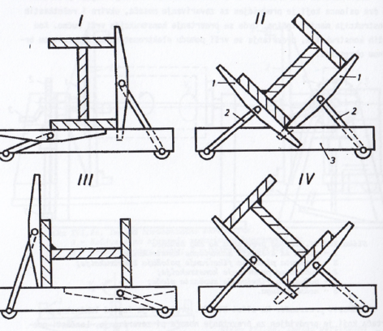
Prevrtači/Pozicioneri
Postavljanje konstrukcije u položaj pogodan za zavarivanje:

Slide 5
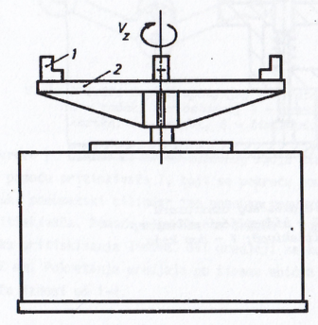
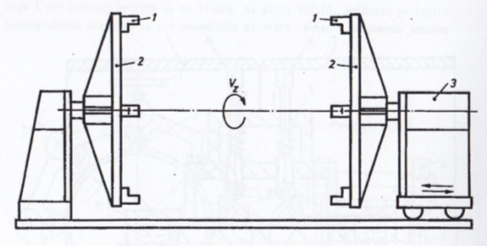
Okretaljke
Okretanje konstrukcije brzinom zavarivanja:
Horizontalne Vertikalne

Slide 6
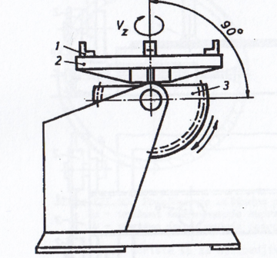
Manipulatori
Obezbeđuju postavljanje u položaj pogodan za zavarivanje i okretanje brzinom zavarivanja:

Slide 7
Specijalizovani uređaji za zavarivanje
Uređaji za izradu cevovoda većeg prečnika (MAG):
Orbitalno zavarivanje cevi (TIG):
Zavarivanje u uskom
žljebu masivnih delova (MAG):

Slide 8
Roboti
Uređaji za zavarivanje (najčešće MIG, MAG, elektrootporno) koji mogu da se programiraju i eventualno mogu imati upravljanje senzorima.

Slide 9
Laserski senzori za određivanje položaja:
Fleksibilni proizvodni sistem – povezivanje više robota u jedan sistem:

